Slide 1

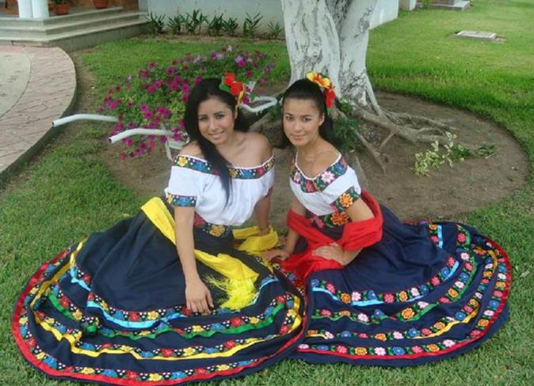







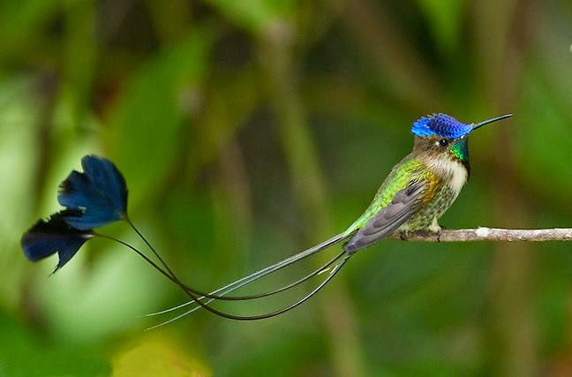
Esto es
Tabasco

Slide 2
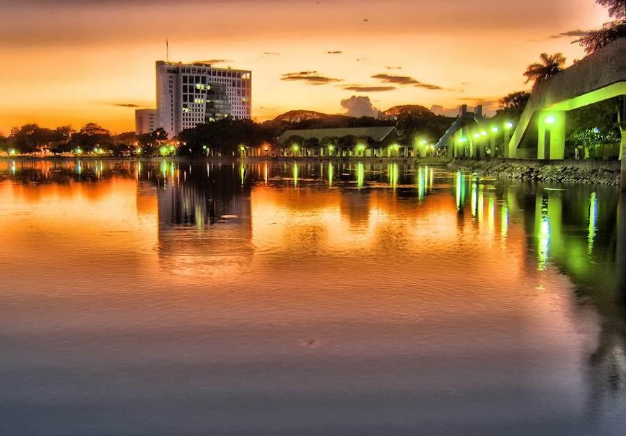
Villahermosa

Slide 3
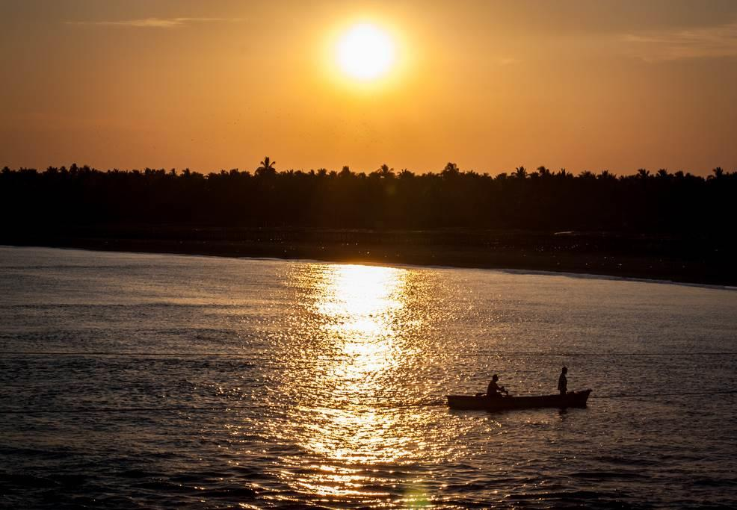
Amanecer de mi tierra
Photo © 2013 por rodfotografias

Slide 4
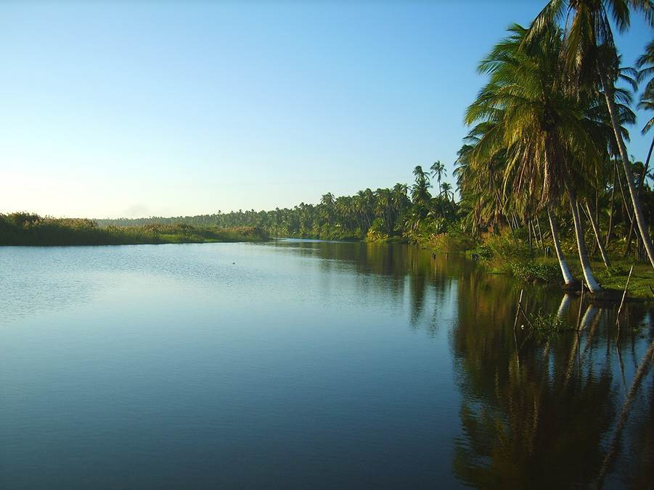
Paisaje típico tabasqueño

Slide 5
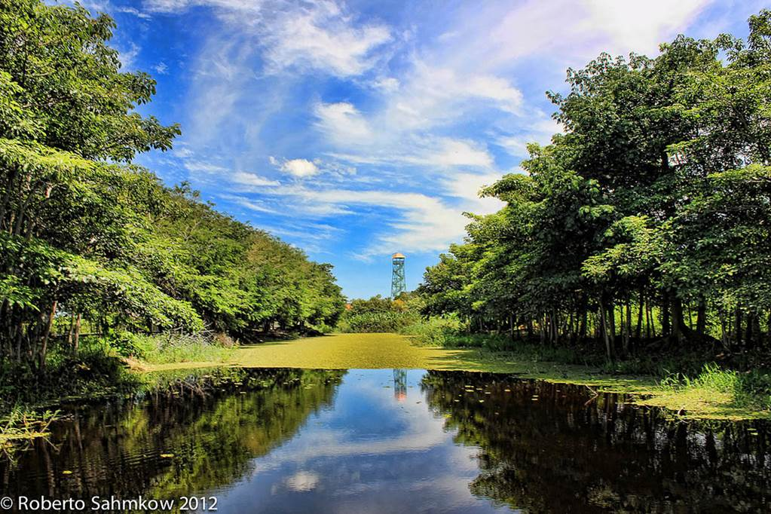
Pantanos de Centla

Slide 6
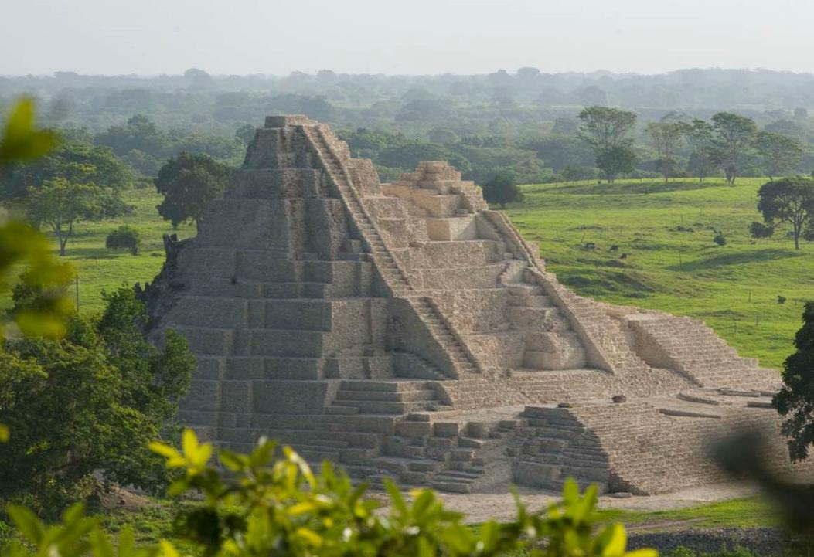

Zona arqueologica Moral-Reforma II
Photo © 2009 por Jaime Avalos

Slide 7
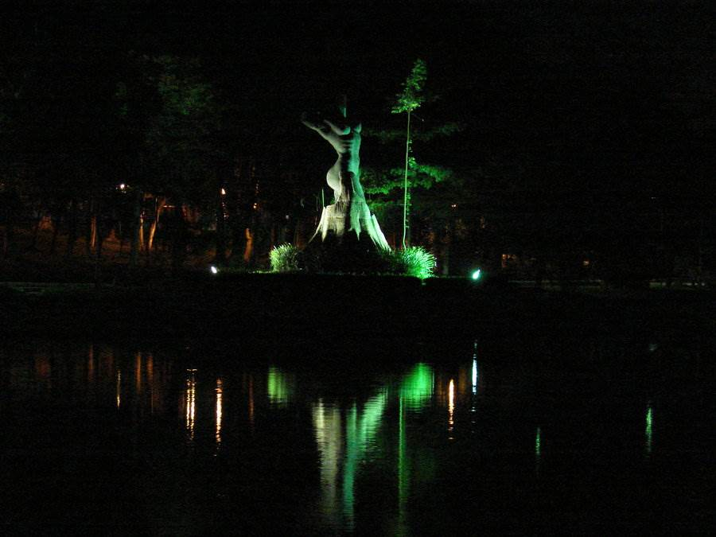
Mujer Ceiba
Photo © 2011 by ~charlieest

Slide 8
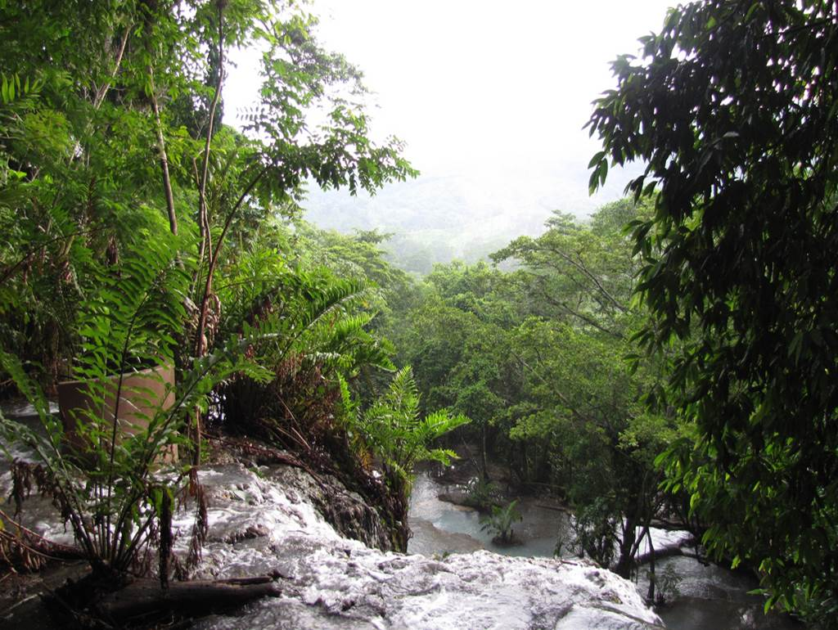

Selva Tabasqueña y catarata
Photo © 2010 por rolando chdm

Slide 9
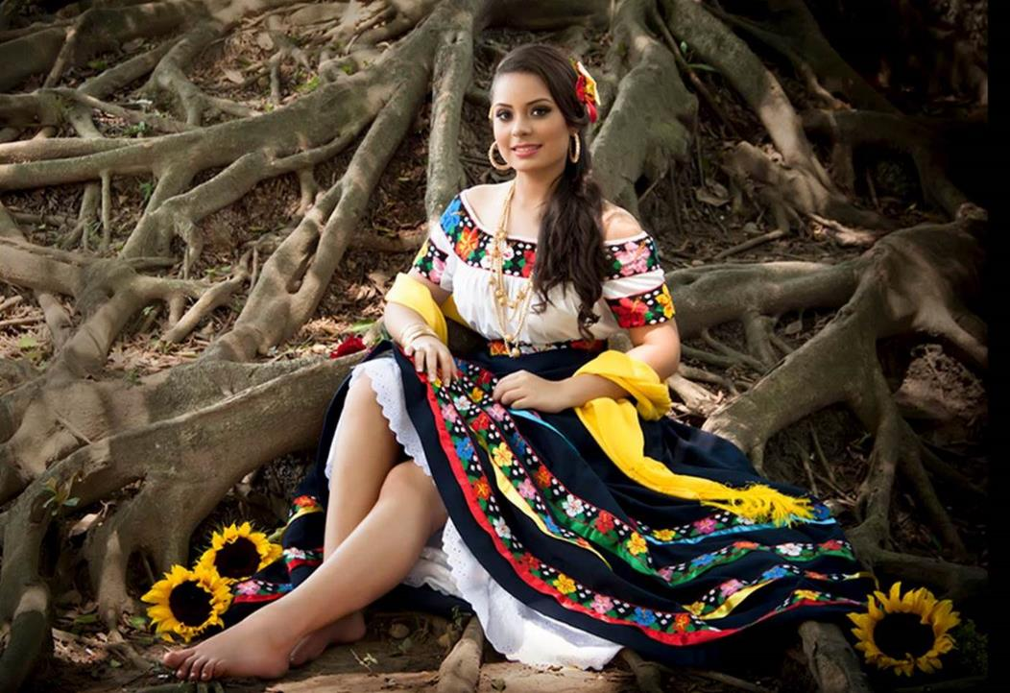
Lalo
Mujer Tabasqueña
Photo © 2013 por hermilofoto

Slide 10
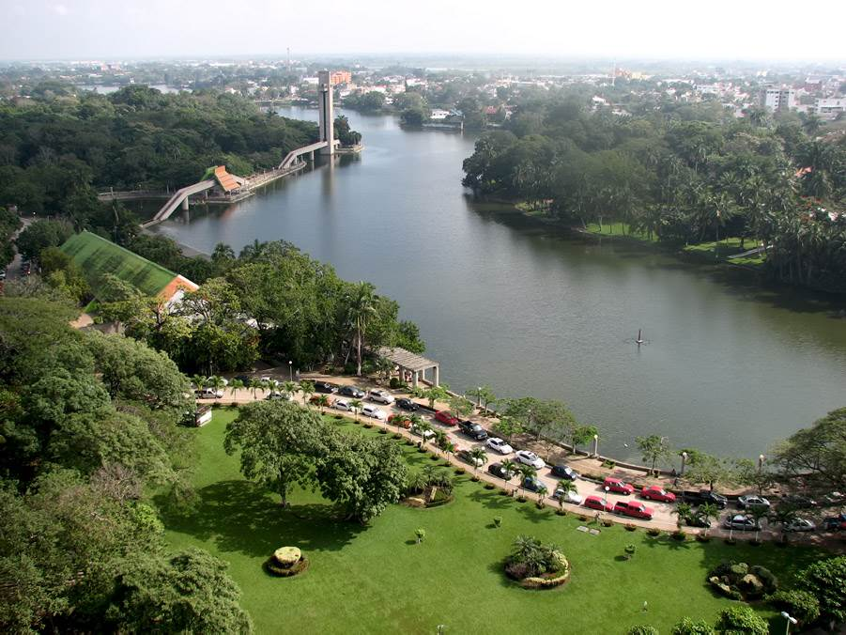
Villahermosa

Slide 11
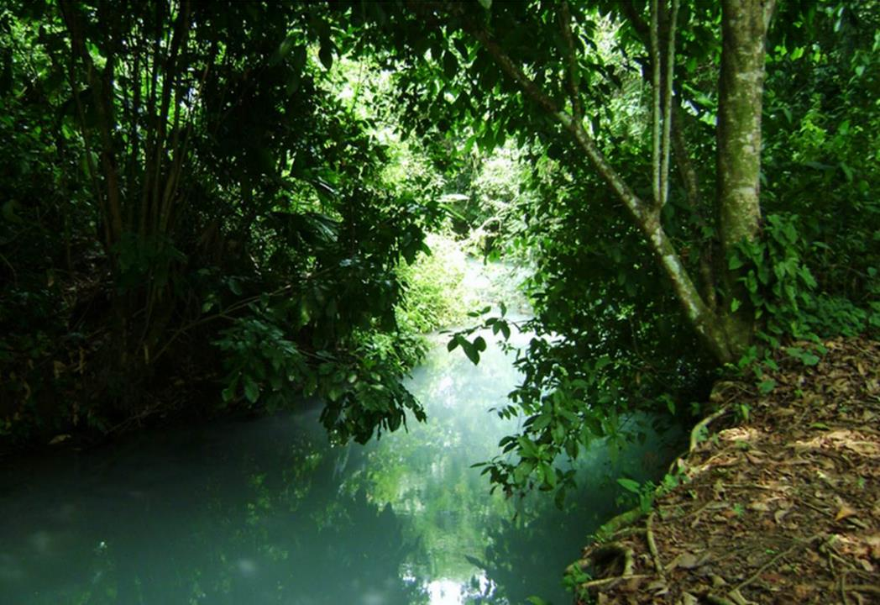
Que bueno que regresaste……Tacotalpa
Photo © 2010 por HR & Oscar

Slide 12
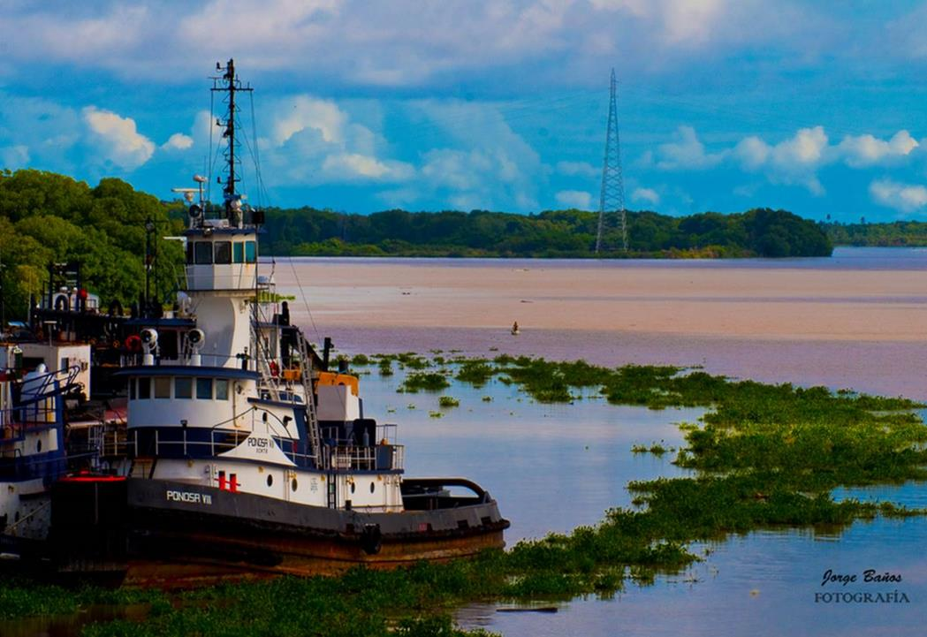
Frontera

Slide 13
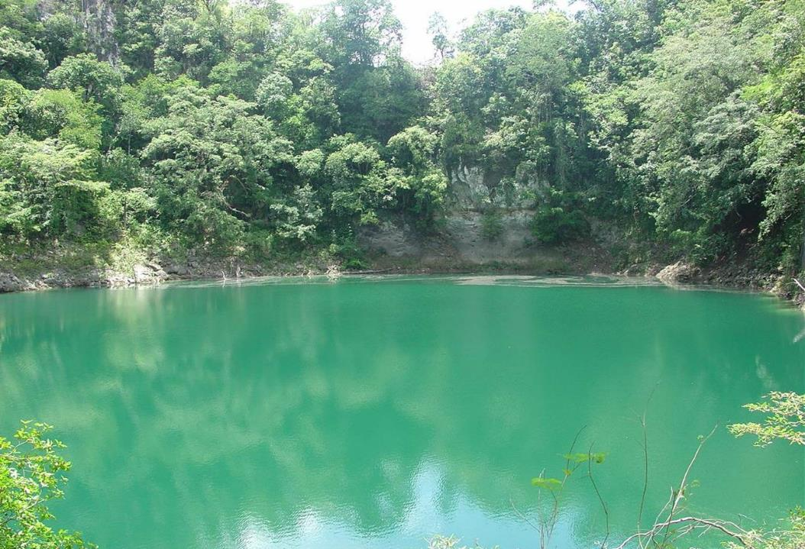
Cenotes Yaax Ha y Aktun Ha Tenosique
lalo2gu@Gmail.com

Slide 14
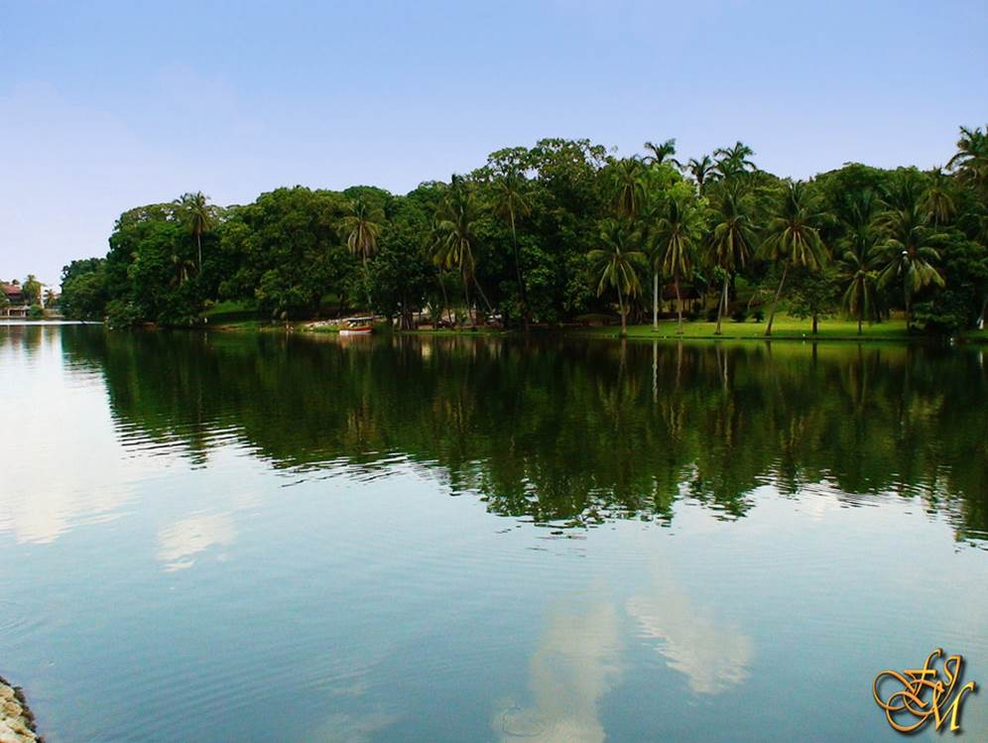
Ribera tabasqueña
Photo © 2013 De Hunter Plata

Slide 15
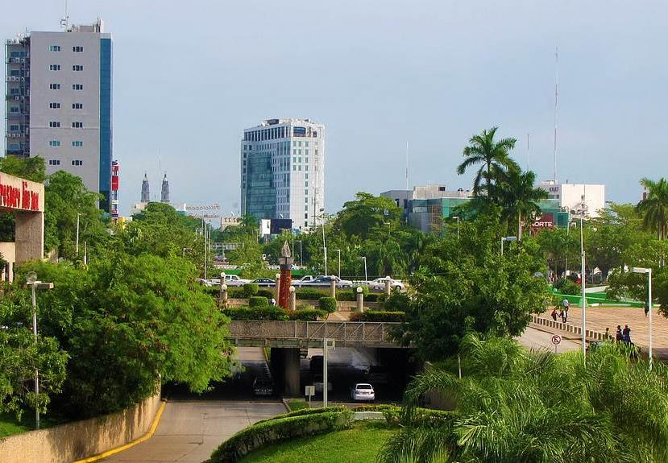

Lalo
Villahermosa
Photo © 2010 por Hotu Matua

Slide 16
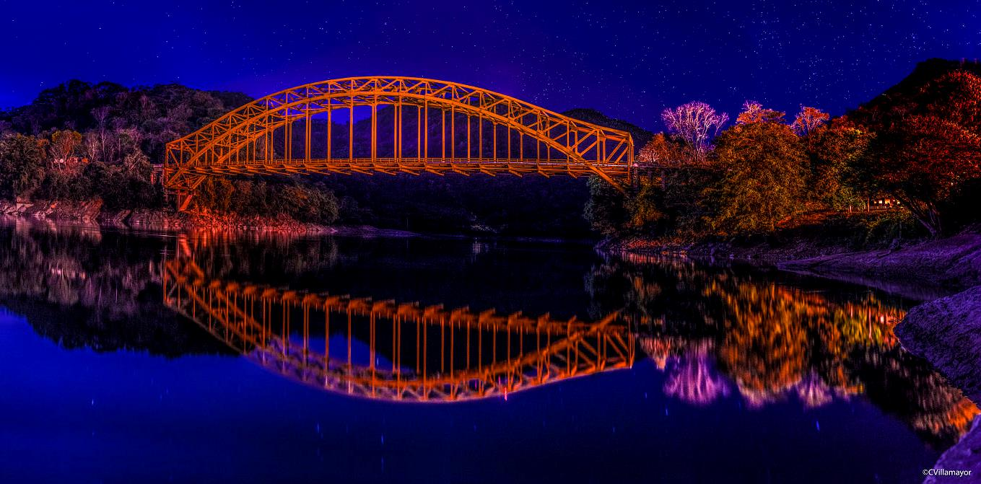
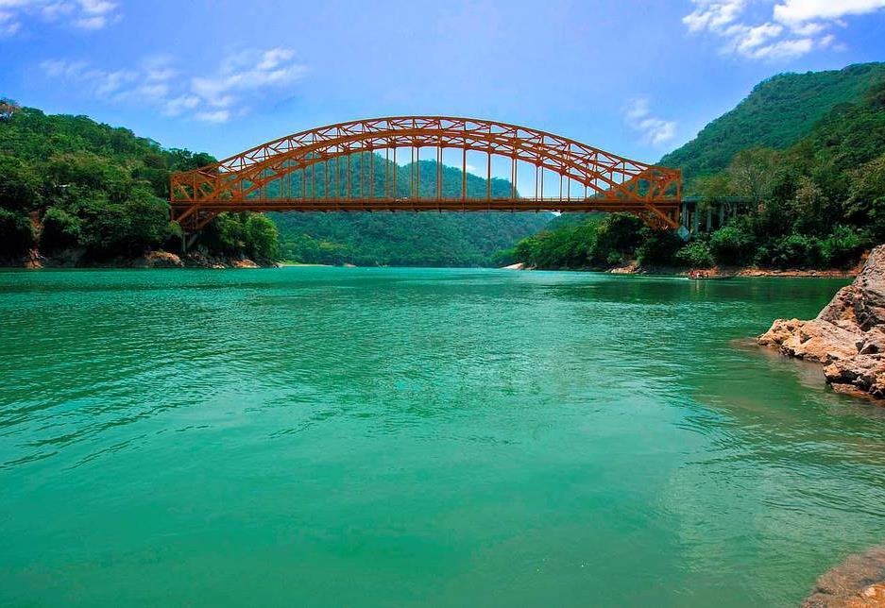
Puente Boca del Cerro
Photo © 2010 por Carlos Villamayor

Slide 17
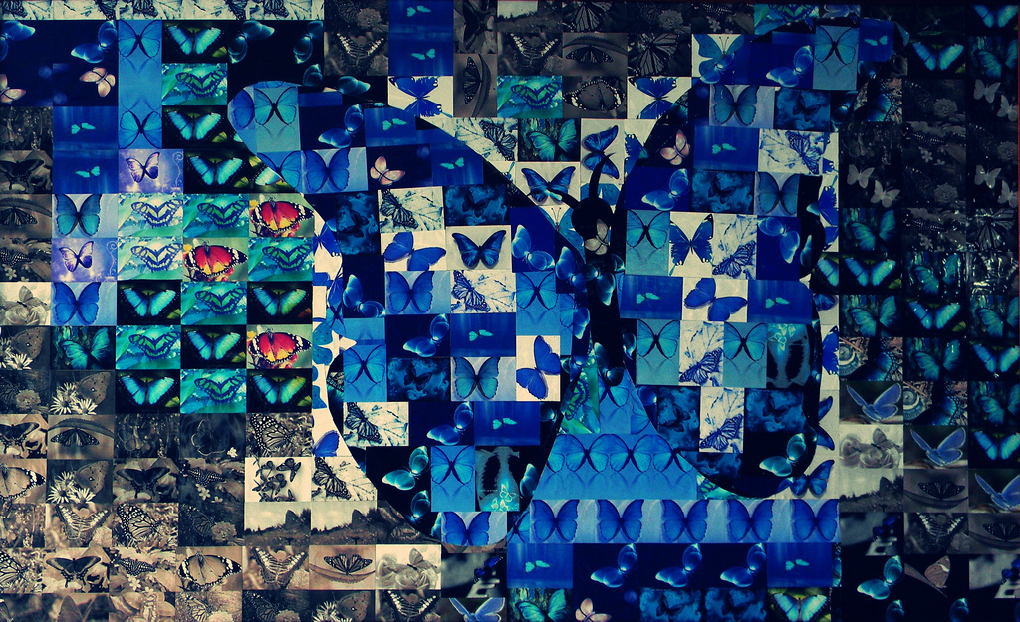
Lalo
Mariposa Tecnicolor en Cárdenas, Tabasco
Photo © 2011 por Jonathan Quiroz Á.

Slide 18
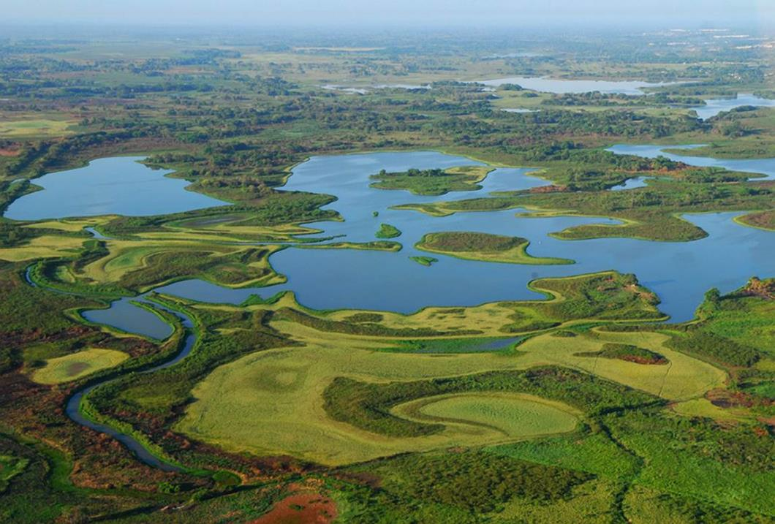
Los pantanos de Centla

Slide 19
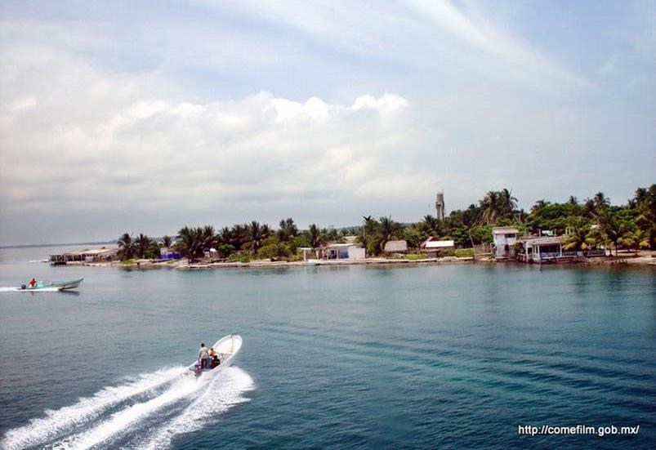
Villa Sánchez Magallanes

Slide 20
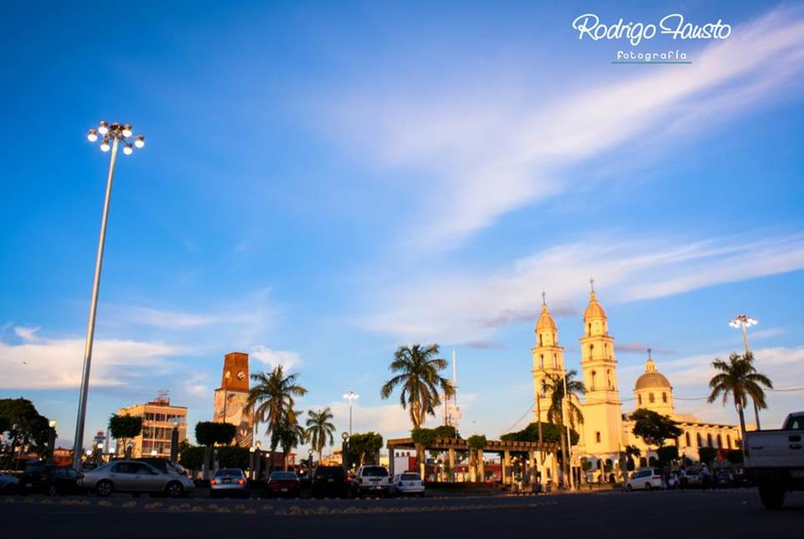
Cárdenas
Photo © 2012 por rodfotografias

Slide 21
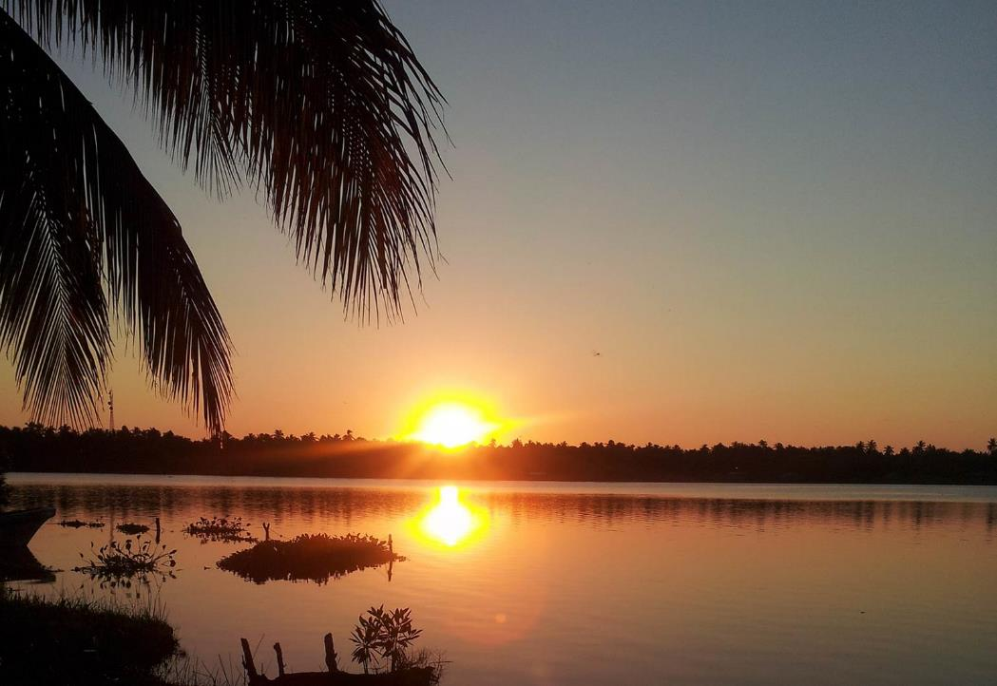
Atardecer Laguna de Chiltepec
Photo © 2012 por FrancoMa

Slide 22
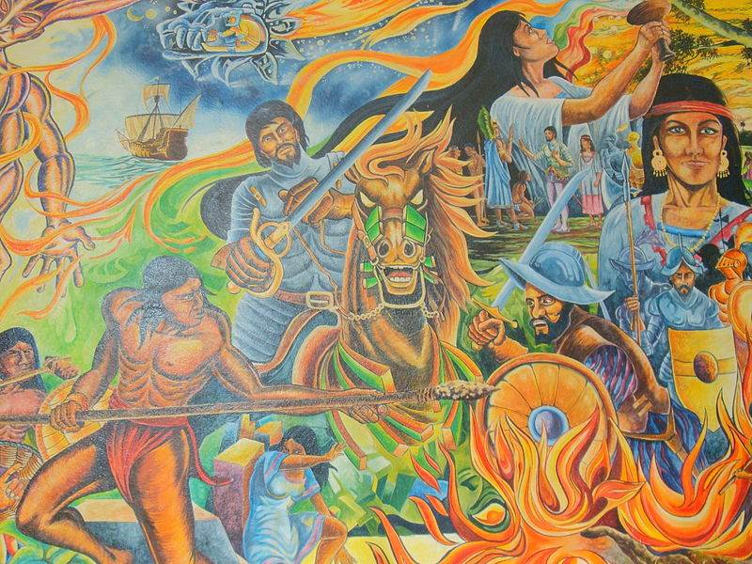
Mural sobre la batalla de Centla y la conquista de Tabasco, Paraiso

Slide 23
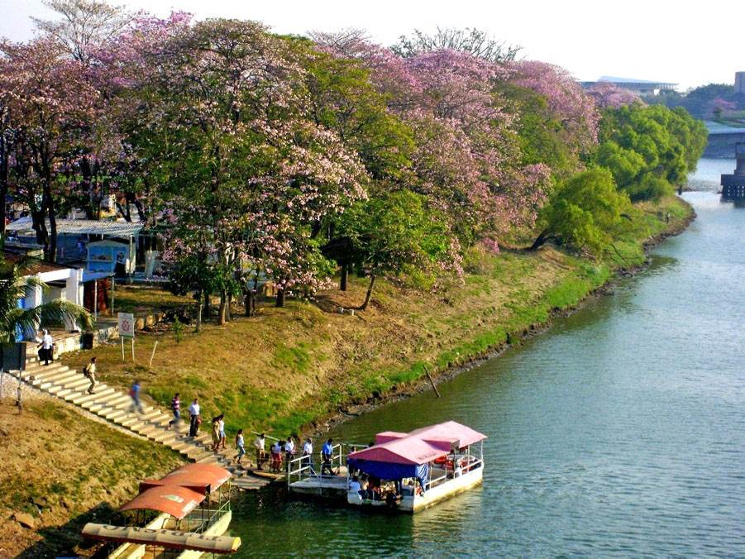
Villahermosa
Lalo

Slide 24
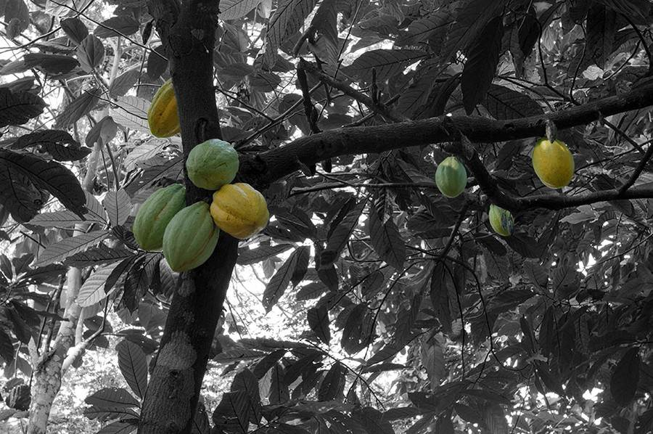
Lalo
El cacao
Photo © 2010 por JETOVAR de flickr.

Slide 25
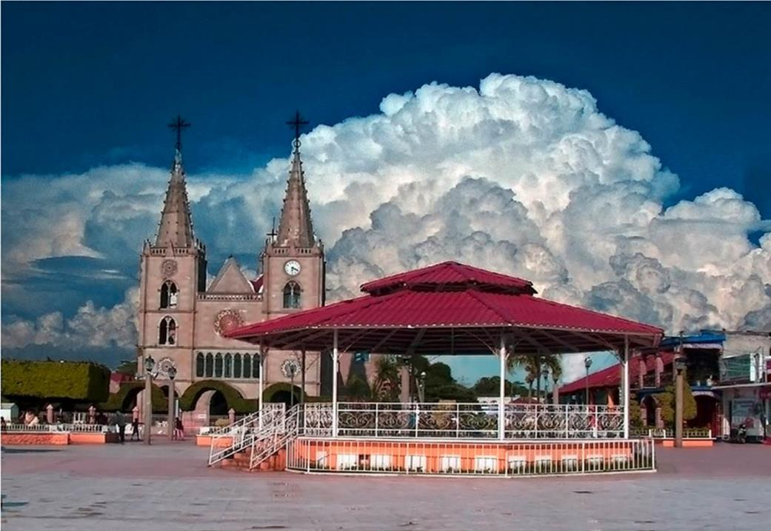
Iglesia de Nacajuca
Photo © 2008 por gutierrez_galeno

Slide 26
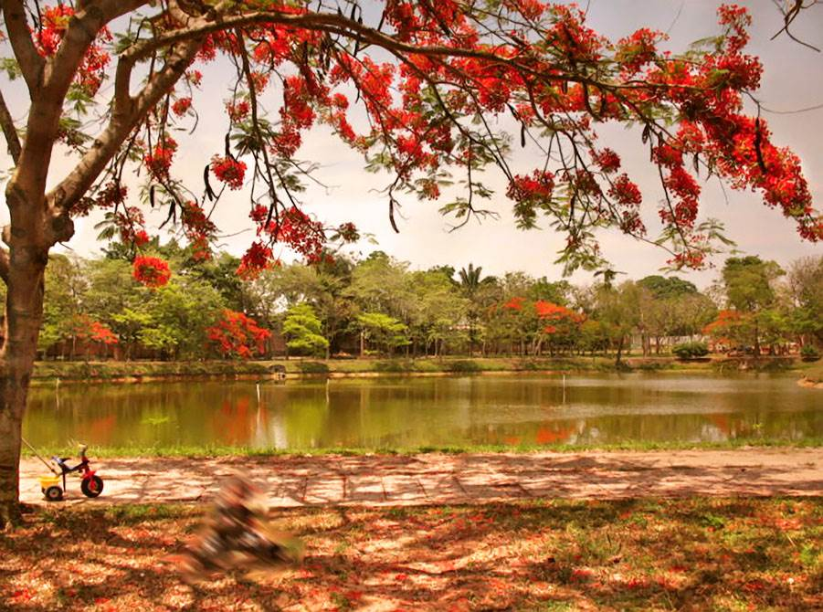
Villahermosa
Photo © 2010 por JETOVAR de flickr.

Slide 27
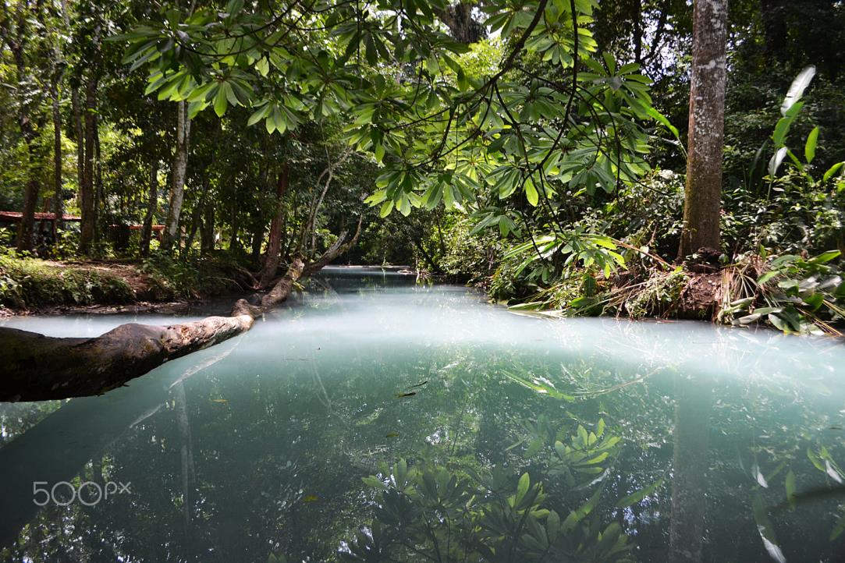
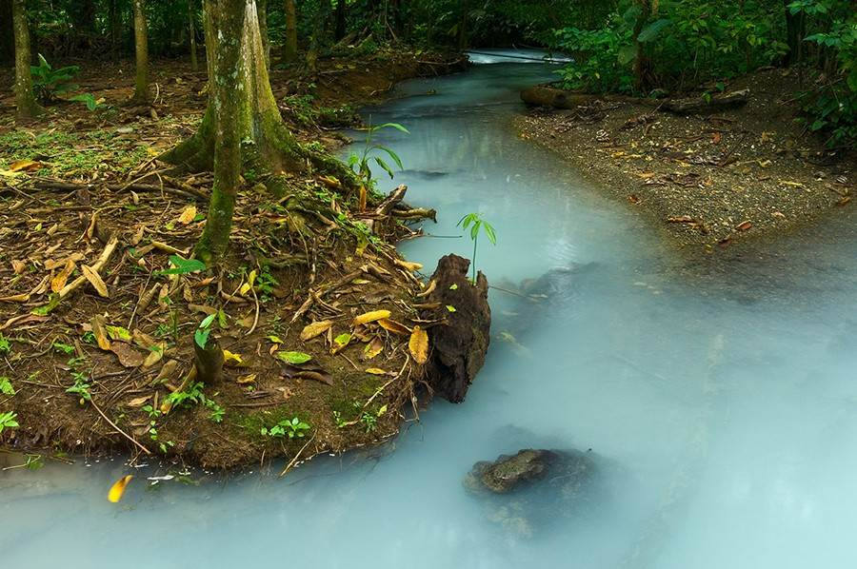
Pantano de Centla
Photo © 2016 por Saira Martínez en 500px
Photo © 2010 por JETOVAR de flickr.

Slide 28
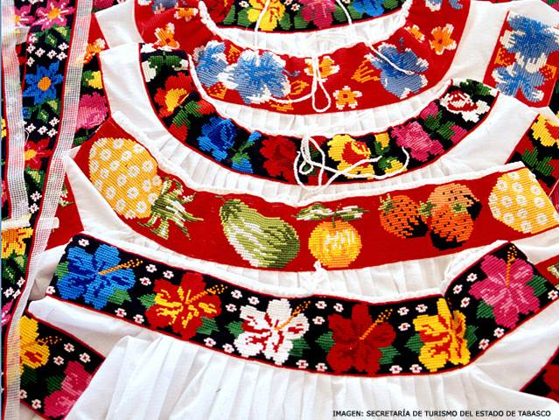
Blusas

Slide 29
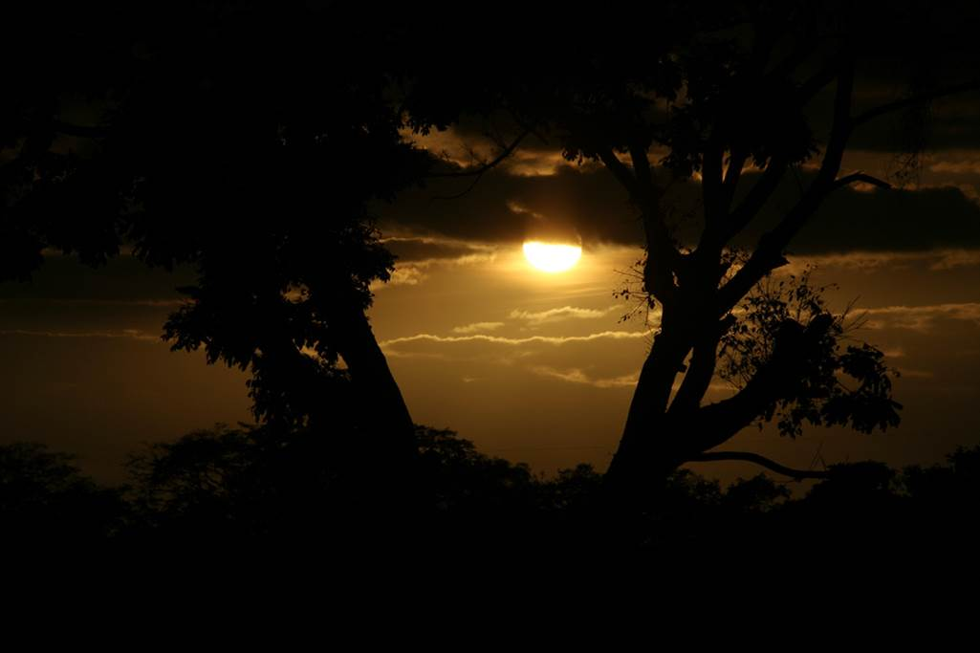
Atardecer en Nacajuca
Photo © 2012 por Ricardo Palma.1

Slide 30
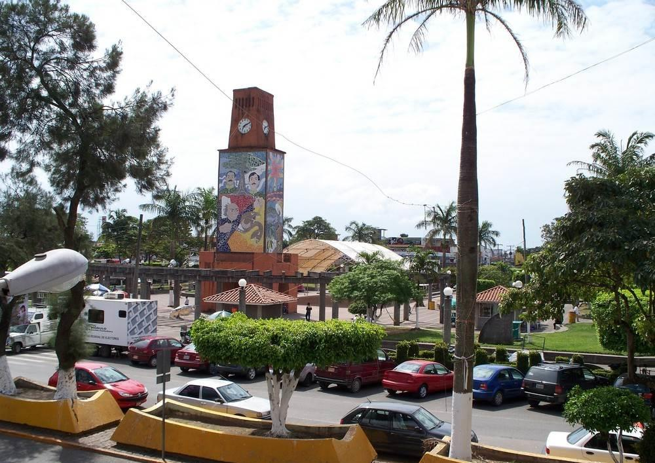
Parque Independencia de Cárdenas
Photo © 2009 por tonycuan

Slide 31
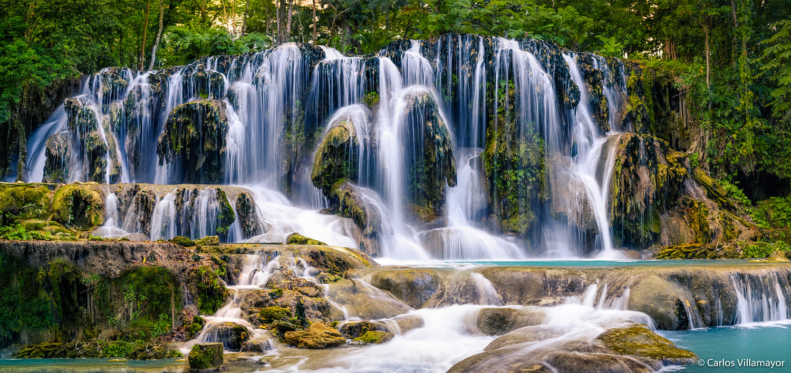
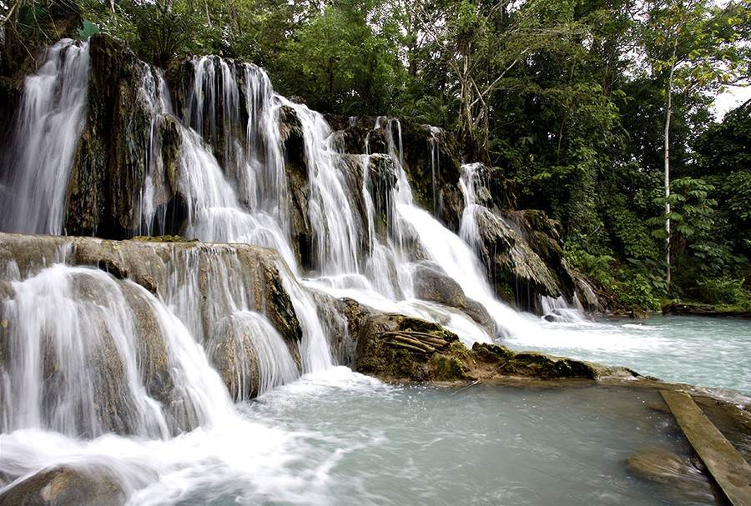
Reserva ecológica de Villa Luz
Photo © 2010 por JETOVAR de flickr.

Slide 32
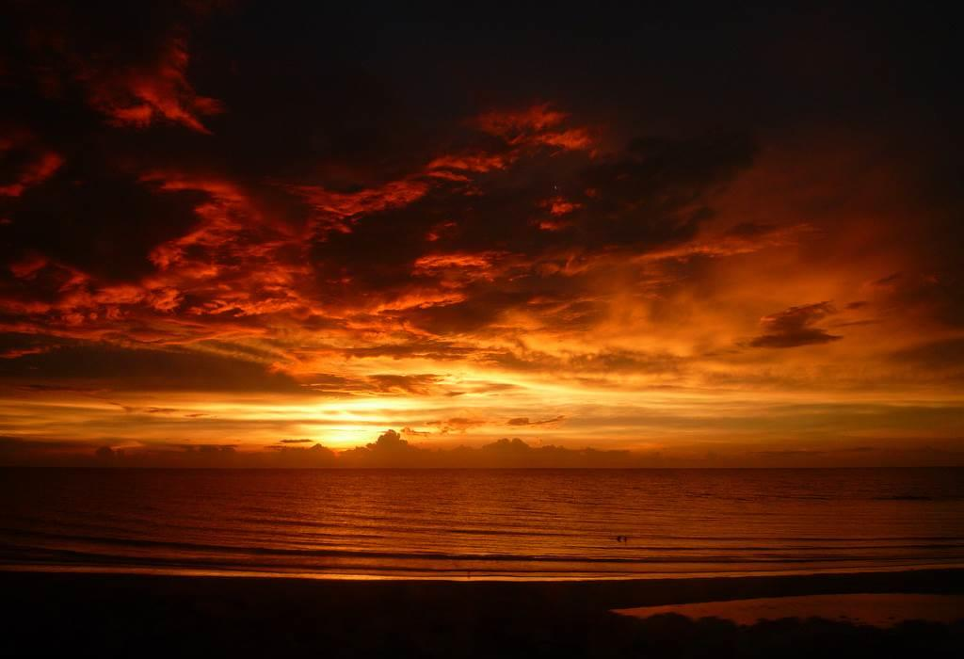
Lalo
Frontera
Photo © 2010 por Chica Bambú

Slide 33
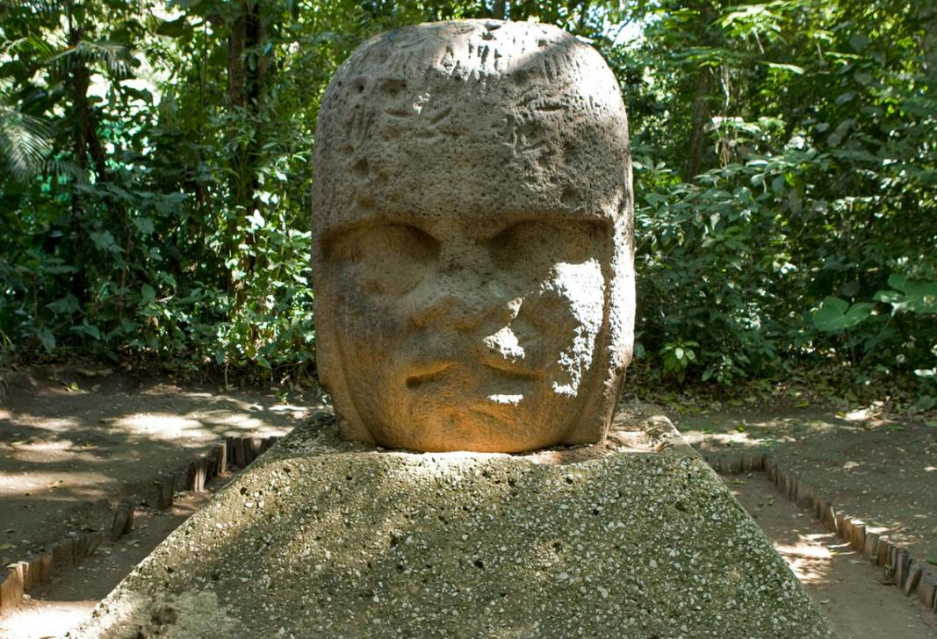
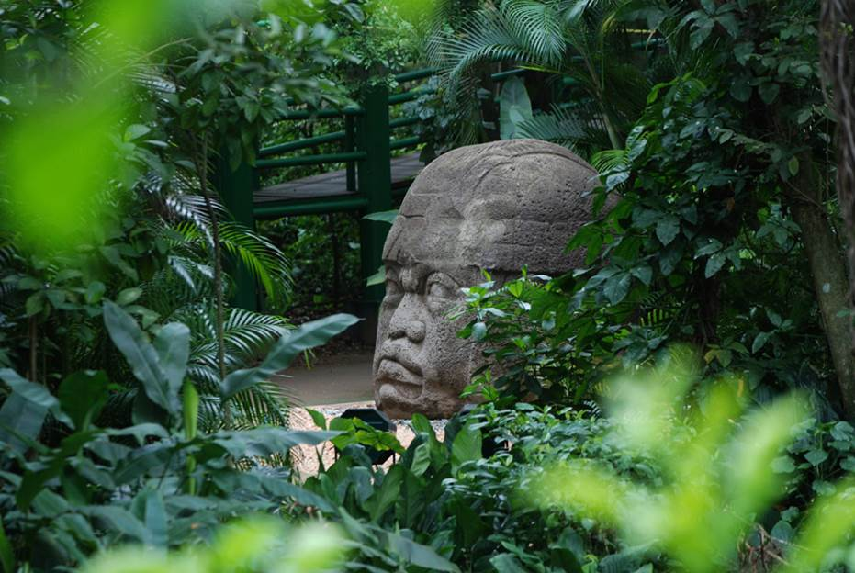

Olmeca
Photo © 2011 por Jaime Avalos

Slide 34
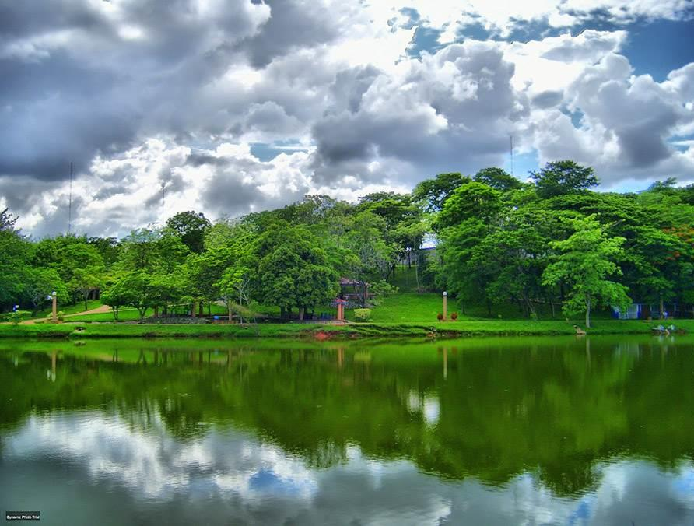
Villahermosa
Photo © 2010 por JETOVAR de flickr.

Slide 35
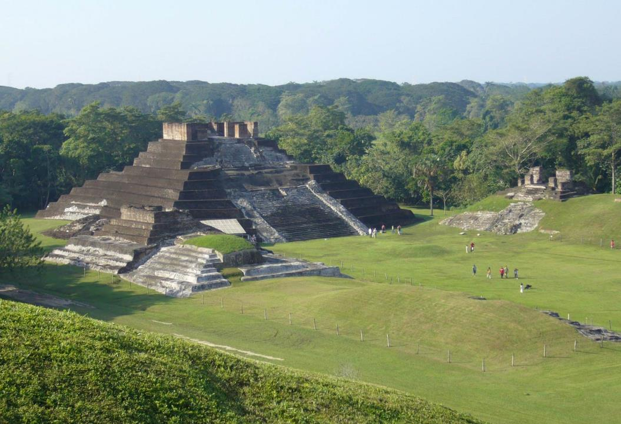
Comalcalco

Slide 36
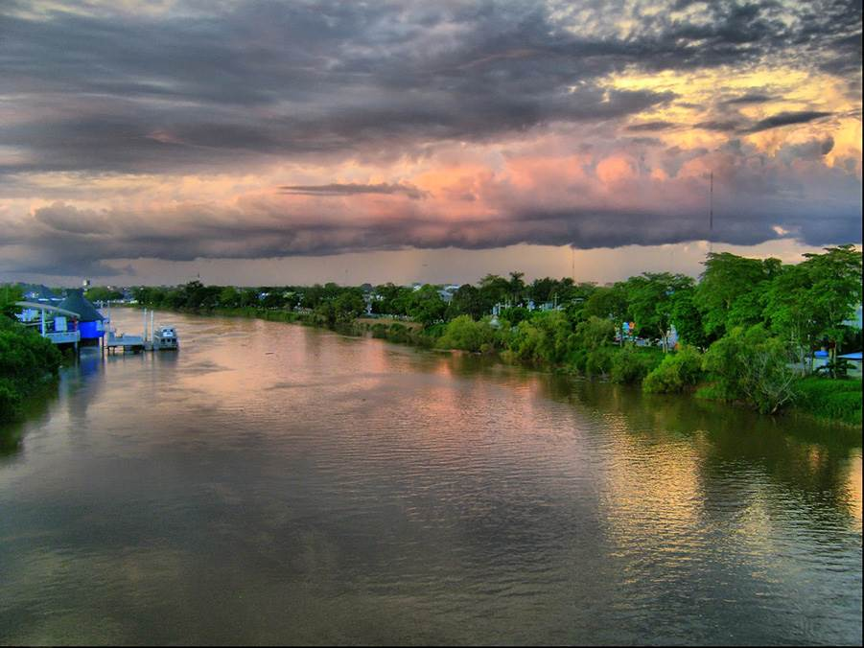
Villahermosa
Photo © 2010 por JETOVAR de flickr.

Slide 37
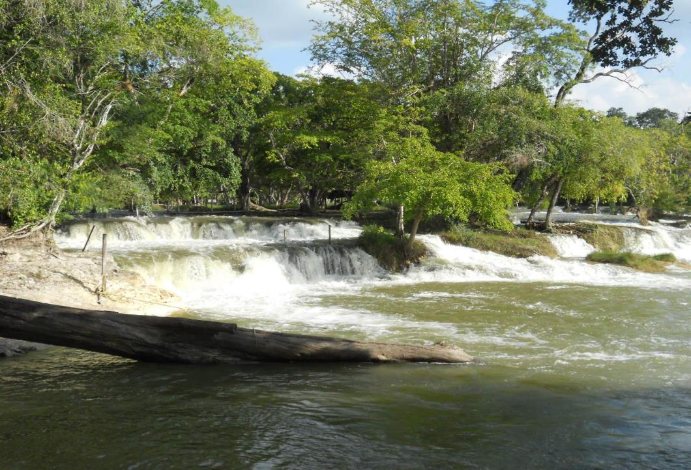
Reseva ecológica de Villa Luz
lalo2gu@Gmail.com

Slide 38
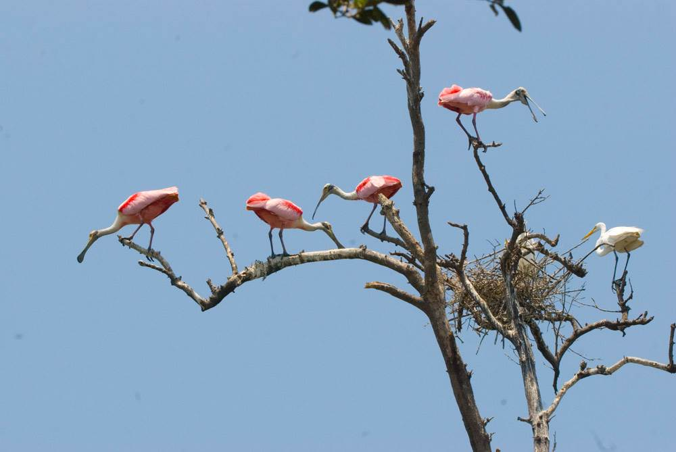
El pajaral en la Villa Sánchez Magallanes, Cárdenas
Photo © 2011 por jaime avalos

Slide 39
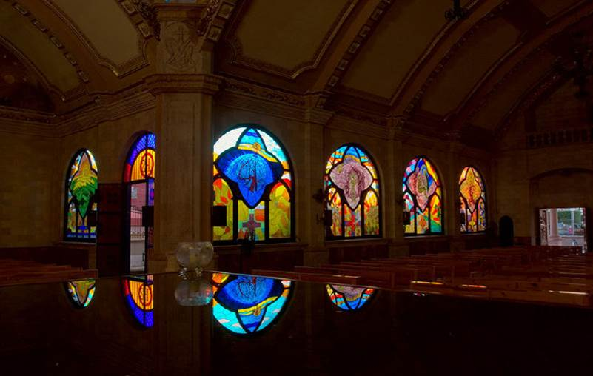
La Iglesia de San Francisco de Asís de Jalpa de Méndez
Photo © Nikkodemo Calmantes Montes

Slide 40
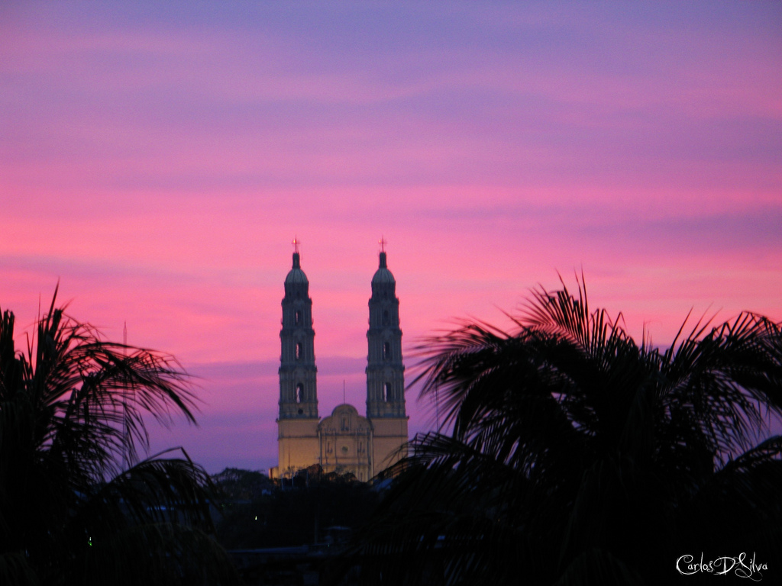
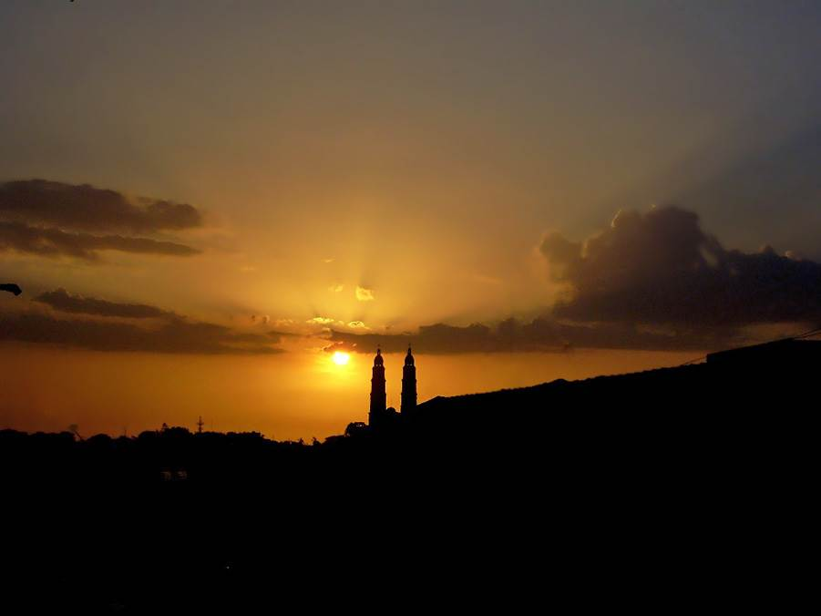
Atardecer en el Edén
Photo © 2010 por JETOVAR de flickr.

Slide 41
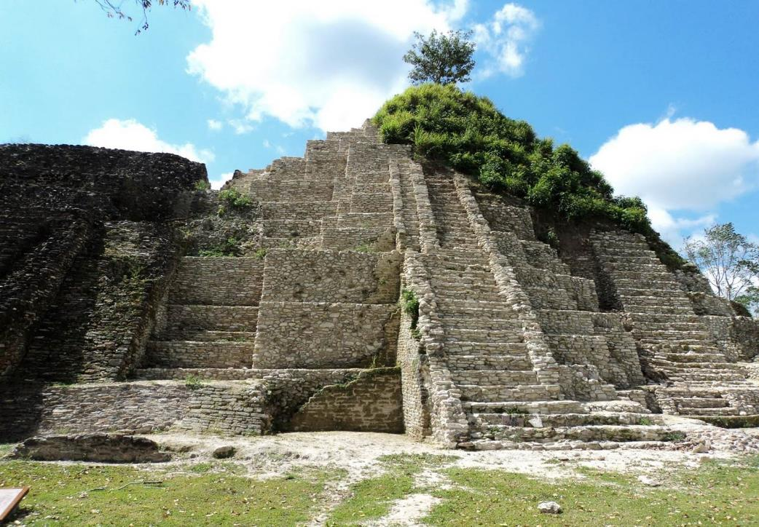

Zona arqueológica de Reforma, Balancán

Slide 42
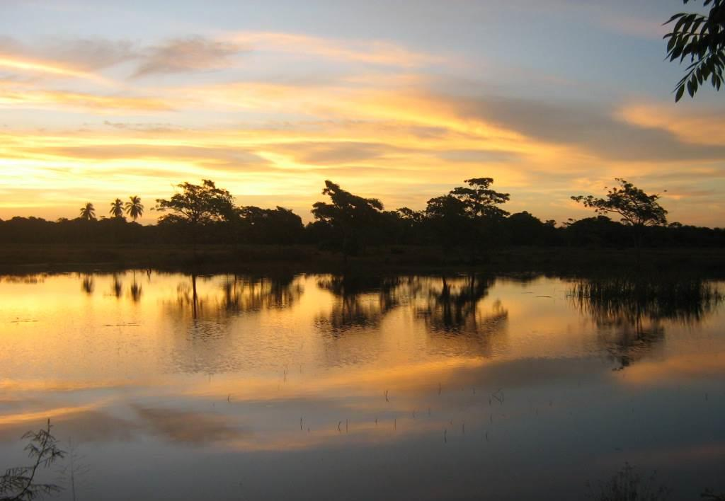
Amaneciendo
Photo © 2008 por Mianaghe-002

Slide 43
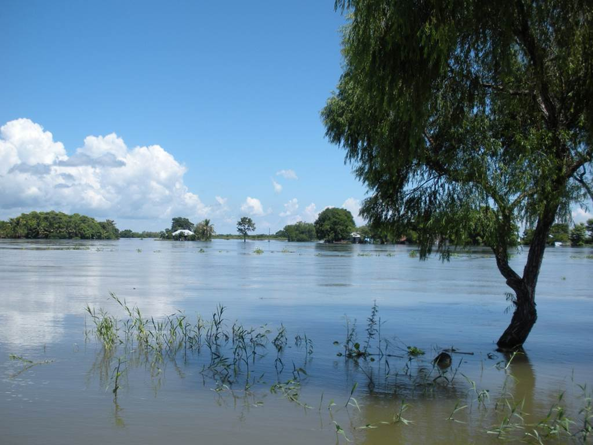
En busca de la orilla - Jonuta
Photo © 2010 por Chaneks

Slide 44
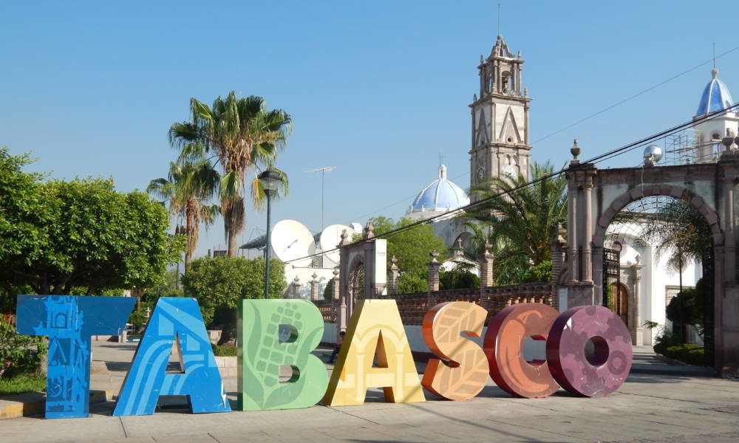
Villahermosa Tabasco

Slide 45

Tapijulapa
Photo © 2007 por 8zil

Slide 46

Danza del Pocho
Photo © 2010 De Jaime Avalos

Slide 47


Playa Paraíso
Photo © 2012 por Andrea Honni

Slide 48

Koleem-Ja, Tacotalpa
Photo © 2012 por Viridiana184

Slide 49

Garza Tigre
Photo © 2009 De jaime avalos

Slide 50

Las frutas de Tabasco
Photo © 2013 por hermilofoto

Slide 51

Ceiba, camino del mar al cielo…..
Photo © 2011 por Gabriel U

Slide 52

Centla

Slide 53

Kolem’Jaa
Photo © 2004 por _...:::Zelluloid:::..._

Slide 54

Puerto Ceiba, Paraiso
Photo © 2012 por olascorp

Slide 55

Lindas montañas de Tacotalpa
Photo © 2009 por marylovesupreme

Slide 56


Tenosique
Todos los días, desde el amanecer hasta el anochecer, cruzan las lanchas sobre el imponente río Usumacinta en Tenosique... El gran Usumacinta. por Eduardo Silva en 500px

Slide 57

Mango Comalcalco
Photo © 2012 por olivialuengas

Slide 58

Yo vengo de donde el agua nunca se acaba,
yo vengo de los mosquitos y el pantanal,
y de la tierra abundante,
y del calor sofocante,
de donde hay cada morena con su cuerpo escultural...
¡Que por toda la nación, reconocen nuestra voz, la voz del infierno verde, la voz que es mi propia voz!
Yo soy tabasqueño, soy choco de corazón...
Agua-Selva
Photo © 2007 por tetravalente

Slide 59

lalo2gu@Gmail.com

Slide 60





Tabasco
Feliz día
13 de agosto de 2018.
Son las 16:09 hrs.
Imágenes de la Web
Música:
Dora María
Amanecer Tabasqueño y
La voz de los Chontales
El Tabasqueño
México 2013
E
Lalo
G

